Slide 1

Wydział Transportu i Informatyki
Inżynieria Oprogramowania i Technologie Mobilne
Project i implementacja aplikacji mobilnej “LitHaven”
Oleksandr Fedyk
39503
dr Konrad Gauda
dr inz Sylwester Korga

Slide 2
Plan prezentacji:
Wprowadzenie do projektu
Zalozenie projektowe
Etapy projektu
Charakterystyka obiektu
Czesc projektowa
Planowanie projekt
Projektowanie UX/UI
Przygotowanie środowiska do implementacji projektu
Implementacja funkcjonalności
Prezentacja wyników
Wnioski
Zródła

Slide 3
Wprowadzenie:
Tematem mojego projektu jest stworzenie aplikacji mobilnej, która umożliwia użytkownikom pisanie i czytanie książek tworzonych przez innych. Głównym problemem, który chcę rozwiązać, jest ograniczona liczba podobnych aplikacji na rynku, oferujących jednocześnie funkcje napisabie książki i jej czytanie. Inspiracją dla mojego projektu jest aplikacja Wattpad

Slide 4
Cel projketu:
Celem pracy inżynierskiej jest zaprojektowanie i implementacje aplikacji mobilnej, opartej na języku programowania Kotlin, umożliwiającej użytkownikom czytanie oraz pisanie książek w trybie online.

Slide 5
Etapy projektu:
Planowanie projektu
Okreslenie celu projektu
Wybór technologii
Okreslenie zakresu funkcjanalnosci aplikacji
Projektowanie UX/UI
Stworzenie szkicu układu ekranów i nawigacji
Stworzenia digramu UML ruchu urzytkownika w aplikacje
Przygotowanie środowiska do implementacji projektu
Przygotowanie środowiska
Podłączenia bazy danych oraz dodatkowych narzędzi programistycznych
Implementacja funkcjonalności

Slide 6
Charakterystyka obiektu:
Obiektem jest aplikacja mobilan na podstawie jezyka oprogramowania Kotlin, zaprojektowan dla czytania oraz pisania ksiazek napisanych przes innych urzytkownikow. Aplikacja bede stworzona dla systemy operacyjnej Android, napisana w srodowisku Android Studio. Aplikacja bede korzystac sie z bazy danych Firestore Cloud, z narzedzia Firestore Authentification oraz Firestore Storage

Slide 7
Czesc projektowa
Planowanie projektu
Zastosowane technologie i narzędzia programistyczne
Jezyk programowania: Kotlin
Framework: Android Jetpack
Baza danych: Firestore Cloud
Narzędzia pomocnicze
Firebase Authentication
Firebase Storage
Środowiska programistyczne: Android Studio
Metody projektowe i techniki pracy: Modelowanie UML

Slide 8
Czesc projektowa
Planowanie projektu
Okreslenie zakresu funkcjanalnosci aplikacji
Logowanie do aplikacji
Założenie konta
Stworzenie książki
Zarządzanie książką
Czytanie rozdziału
Wyszukiwanie książki
Historia przeglądów
Subskrypcja autora
Dodanie książki do biblioteki

Slide 9
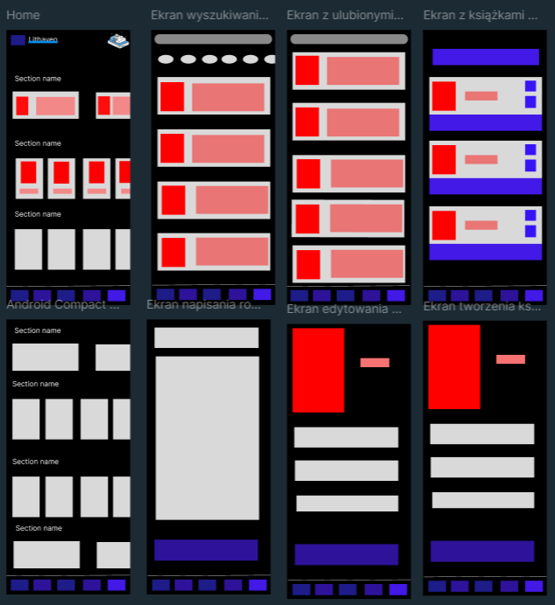
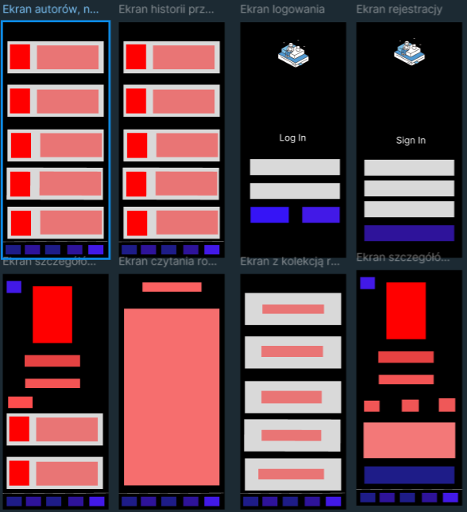
Czesc projektowa
Projektowanie UX/UI
Na tym etapie zaprojektowano interfejs użytkownika, diagram ruchu użytkownika w aplikacji oraz interakcje użytkownika z aplikacją. Szkic układu ekranów został stworzony przy pomocy narzędzia Figma.

Slide 10
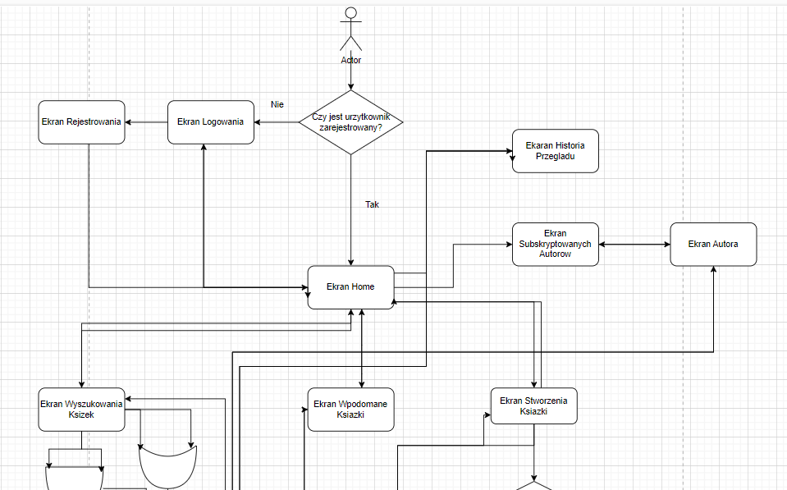
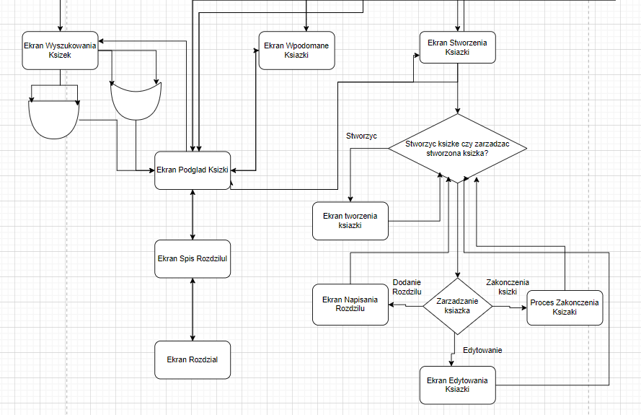
Czesc projektowa
Projektowanie UX/UI
Diagram ruchu użytkownika w aplikacji oraz interakcje użytkownika z aplikacją został zaprojektowany w narzędziu Draw.io przy użyciu języka graficznego UML.

Slide 11
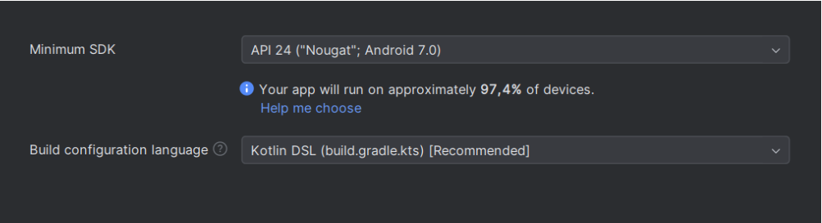

Czesc projektowa
Przygotowanie środowiska do implementacji projektu
Jako środowisko programistyczne wybrano Android Studio. Minimalną wersją SDK ustawiono API 24 („Nougat”; Android 7.0), co pozwala na działanie aplikacji na około 97% urządzeń z systemem Android.
Firestore Cloud jest podłączony przy pomocy Firebase SDK. Instalacja Firebase Storage oraz Firebase Authentication jest możliwa przez Firebase Console

Slide 12
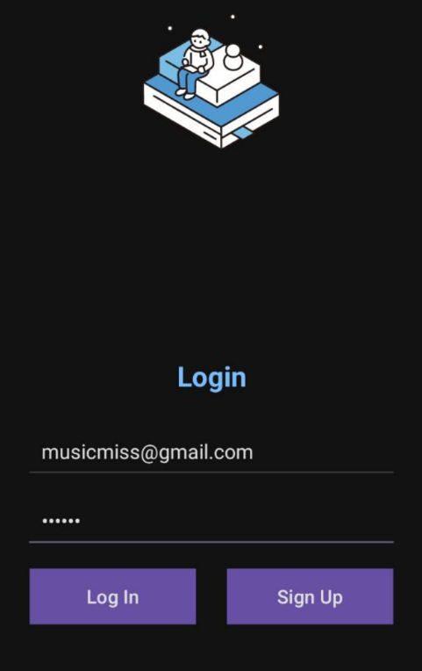
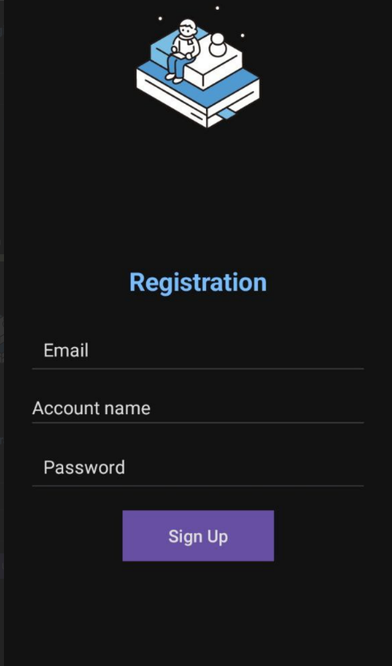
Czesc projektowa
Implementacja funkcjonalności
W aplikacji zaimplementowano ekran logowania oraz ekran rejestracji konta użytkownika. Do obsługi tych funkcjonalności wykorzystano usługę Firebase Authentication.

Slide 13
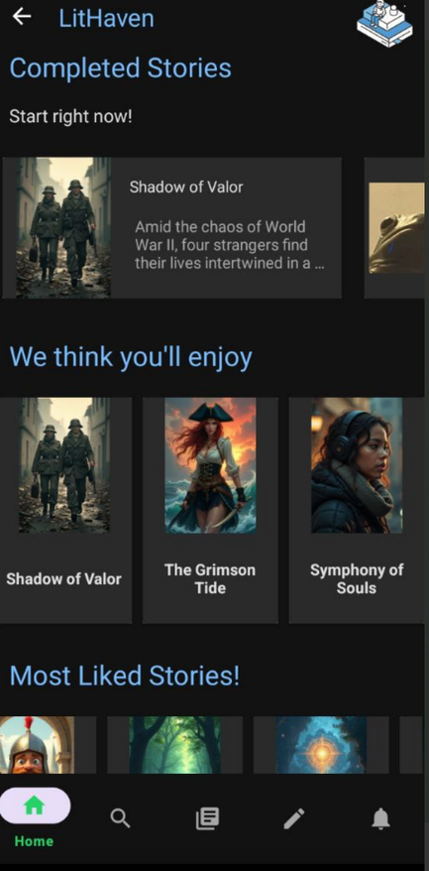
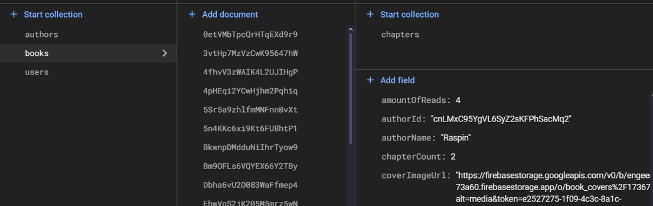
Czesc projektowa
Implementacja funkcjonalności
Ekran Home prezentuje różne kategorie książek w formie poziomych list wyświetlanych za pomocą komponentu RecyclerView. Jego głównym celem jest dostarczenie użytkownikowi spersonalizowanych rekomendacji oraz zaprezentowanie najpopularniejszych książek.
Wszystkie dane są pobierane z bazy danych Firestore Cloud, a dokładniej z kolekcji "books

Slide 14
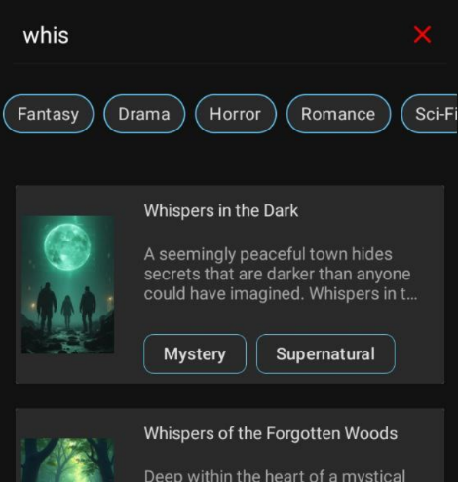
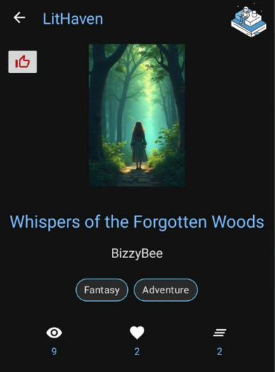
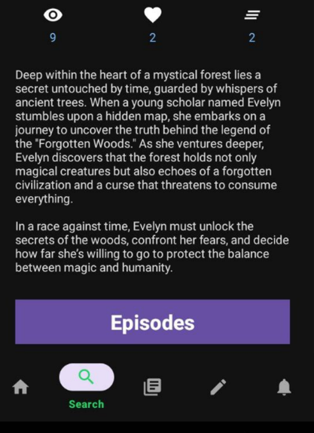
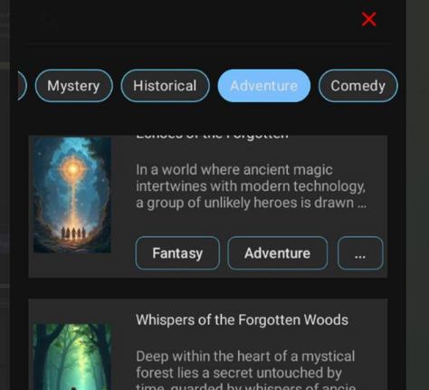
Czesc projektowa
Implementacja funkcjonalności
W aplikacji wyszukiwanie książek można przeprowadzić na dwa sposoby: za pomocą SearchView, umożliwiającego wpisanie frazy, oraz ChipGroup, pozwalającego na szybkie filtrowanie według wybranych kategorii lub tagów.
Po wybraniu konkretnej książki użytkownik zostaje przeniesiony do ekranu szczegółów, gdzie może zapoznać się z bardziej szczegółowymi informacjami na jej temat.

Slide 15
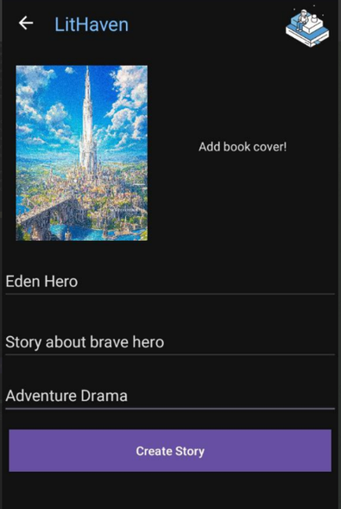
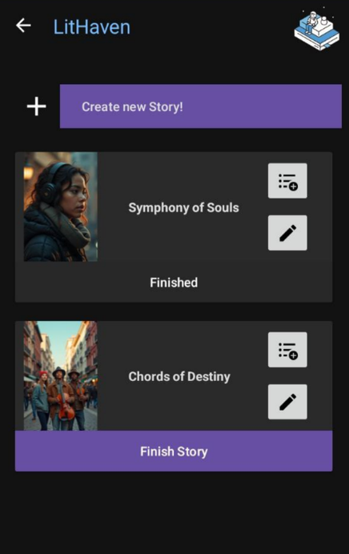
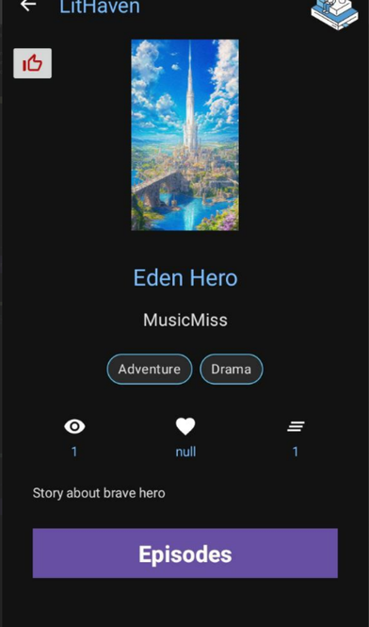
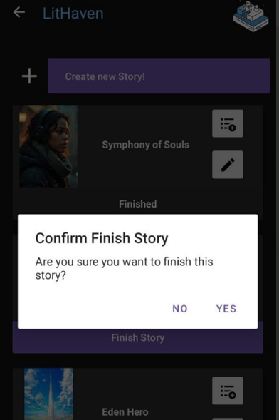
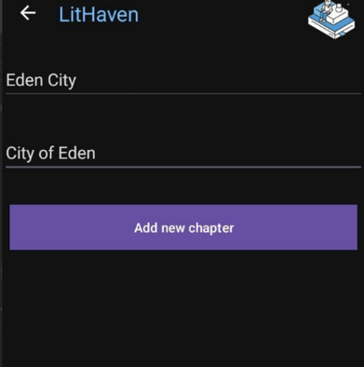
Czesc projektowa
Implementacja funkcjonalności
Ekran do stworzenia książek odpowiedzialny za zarządzanie książkami użytkownika w aplikacji

Slide 16
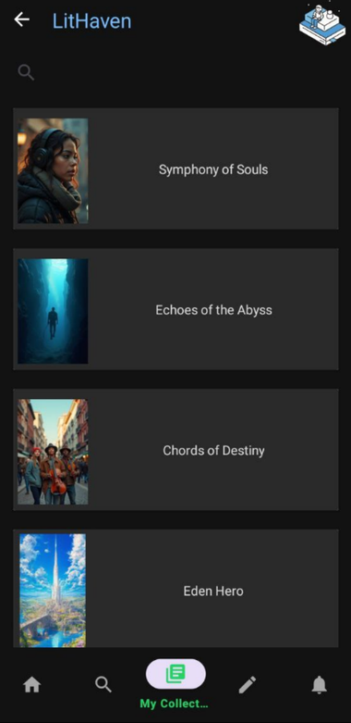
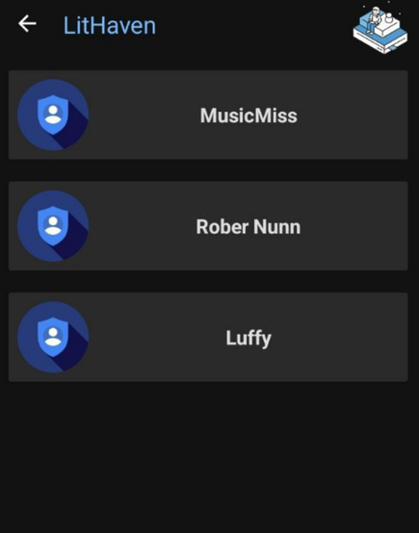
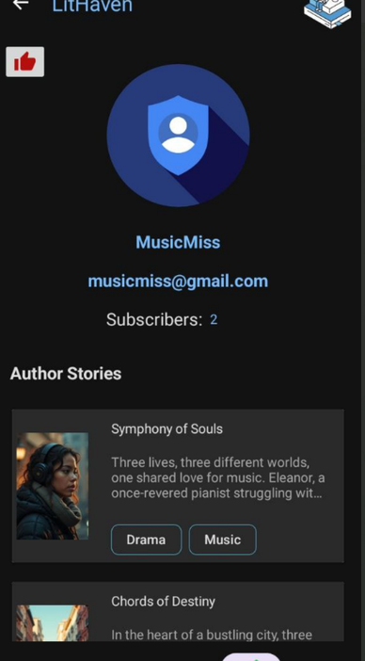
Czesc projektowa
Implementacja funkcjonalności
Urzytkownik moge dodac ksiazke do swojej biblioteki. Rowniez urzytkownik zdatny do subskrypcjy na autora, zeby miec mozliwosc szzybko znalesc potrzebna ksiazke dla niego

Slide 17
Wnioski
Firebase Authentication zapewnia szybkie i bezpieczne logowanie
Wykorzystanie ChipGroup znacznie usprawnia proces wyszukiwania książek
Funkcja tworzenia i edytowania książek, w tym dodawania rozdziałów, w pełni odpowiada na potrzeby użytkowników
Funkcja subskrypcji autorów oraz możliwość dodawania książek do osobistej biblioteki zapewniają użytkownikom wygodny i szybki dostęp do ulubionych
Ograniczenia projektu:
Aplikacja wymaga stałego połączenia z Internetem
Mocne strony:
Intuicyjny interfejs użytkownika oparty na ciemnej kolorystyce.
Wygodny funkcjonal do wyszukiwania książek oraz ich za ich śledzeniem
Słabe strony:
Brak trybu offline, co ogranicza użytkowanie w niektórych warunkach.
Brak możliwości otrzymać wiadomość o nowych rozdziałach oraz książkach

Slide 18
Wnioski
Książki:
Phillips J., Stewart B.: Kotlin Programming: The Big Nerd Ranch Guide. Big Nerd Ranch, Atlanta 2019.
Suvorov V., Ponomarenko A.: Kotlin In-Depth: A Guide to a Multipurpose Programming Language. Independently Published, 2020.
Mertens D., Vermeulen B.: Java to Kotlin: A Refactoring Guidebook. O'Reilly Media, Sebastopol 2020.
Źródła internetowe
GeeksforGeeks:https://www.geeksforgeeks.org/kotlin-programming-language/
Stack Overflow: https://stackoverflow.com/questions/tagged/kotlin
Google Developers: https://developer.android.com/
YouTube, All UML Diagrams in 10 minutes. Dostep: https://www.youtube.com/watch?v=hF4yg1yFrdU

